Slide 1

সবাইকে শুভেচ্ছা

Slide 2
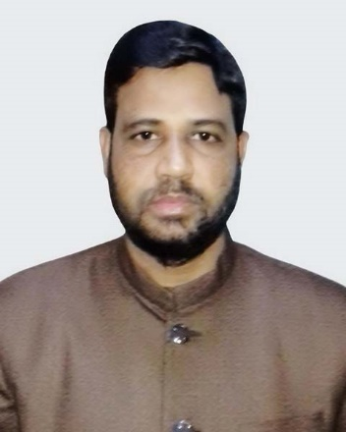
পরিচিতি
শিক্ষক পরিচিতি
পাঠ পরিচিতি
মোহাম্মদ আতাউর রহমান
সহকারী অধ্যাপক আরবি ও আইসিটি
বিজুল দারুল হুদা কামিল স্নাতকোত্তর মাদরাসা
বিরামপুর, দিনাজপুর।
mataur.anik@gmail.com
www.facebook.com/Ataur
আলিম ১ম বর্ষ
বিষয়ঃ আইসিটি
অধ্যায়ঃ প্রথম
তথ্য ও যোগাযোগ প্রযুক্তি: বিশ্ব ও বাংলাদেশ প্রেক্ষিত
(Information & Communication Technology :
World & Bangladesh Perspective)

Slide 3
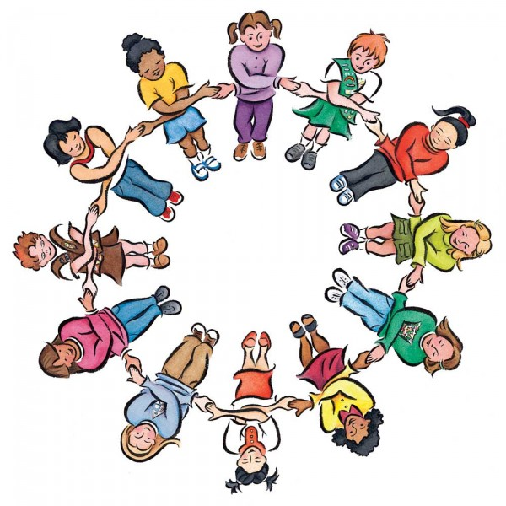
Let’s watch images

Slide 4
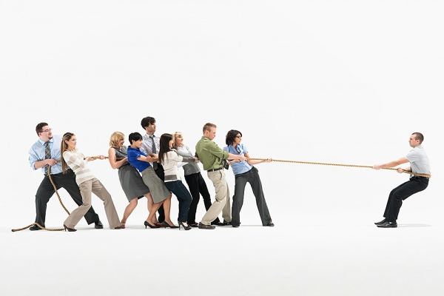

Slide 5


Slide 6


Slide 7


Slide 8


Slide 9
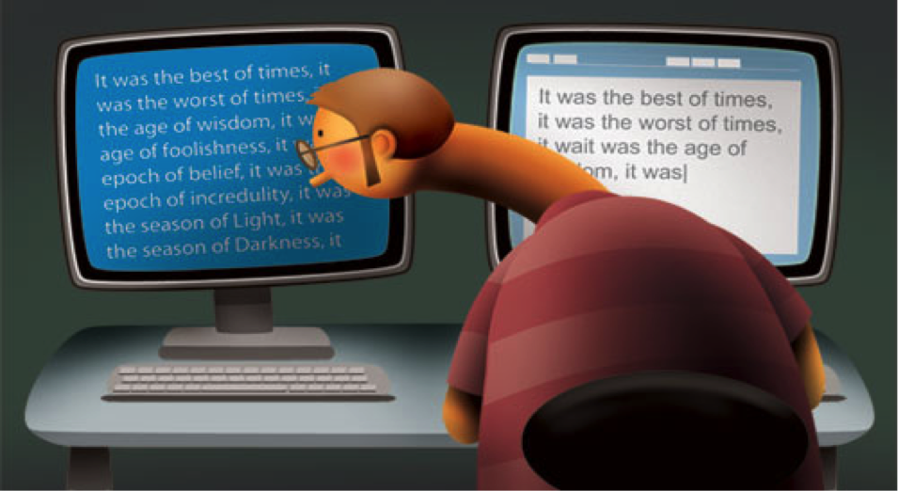

Slide 10
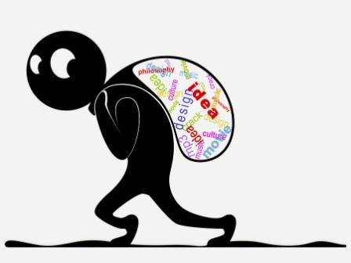

Slide 11
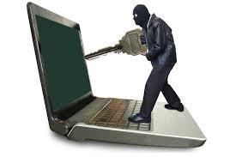

Slide 12
সরকারি ওয়েব সাইট
বিজ্ঞপ্তি
এত দ্বারা সকল প্রশিক্ষনার্থীদের জনানো যাইতেছে যে তাদের পরীক্ষা আগামী ২৮/০৫/২০১৭ইং তারিখে সকাল ৯ঘটিকায় অনুষ্ঠিতে হইবে।

Slide 13
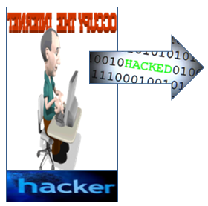
সরকারি ওয়েব সাইট
বিজ্ঞপ্তি
এত দ্বারা সকল প্রশিক্ষনার্থীদের জনানো যাইতেছে যে তাদের পরীক্ষা আগামী ২৮/০৫/২০১৭ইং তারিখে সকাল ৯ঘটিকায় অনুষ্ঠিতে হইবে।

Slide 14


সরকারি ওয়েব সাইট
বিজ্ঞপ্তি
পরিক্ষা হবে না পরিক্ষা দিব না
শেখার কোন শেষ নাই শেখার চেষ্টা
বৃথা তাই ………….

Slide 15

পাঠ ঘোষনা
আমাদের আজকের পাঠ-
ICT use in ethics
তথ্য ও যোগাযোগ প্রযুক্তি ব্যবহারে নৈতিকতা

Slide 16

শিখনফল
পাঠ শেষে শিক্ষার্থীরা ……
তথ্য ও যোগাযোগ প্রযুক্তি ব্যবহারে নৈতিকতা ব্যাখ্যা করতে পারবে।
তথ্য ও যোগাযোগ প্রযুক্তিতে নৈতিকতা বজায় কৌশল ব্যাখ্যা করতে পারবে।

Slide 17

তথ্য ও যোগাযোগ প্রযুক্তি ব্যবহারে নৈতিকতা
নৈতিকতা হলো জ্ঞানের একটি শাখা। মানুষের কাজ কর্ম, আচার-ব্যবহারের এমন মূলনীতি যার মাধ্যমে একজন মানুষ একটি কাজের ভাল বা মন্দ দিক বিচার বিশ্লেষণ করতে পারে তাই নৈতিকতা। মানব জীবনে সর্বোচ্চ সাফল্য পেতে নৈতিকতাই যথেষ্ট।

Slide 18

তথ্য ও যোগাযোগ প্রযুক্তি ব্যবহারে নৈতিকতা
তথ্য ও যোগাযোগ প্রযুক্তি ব্যবহারকারী ব্যক্তির নৈতিকতার বিষয়ে নিম্নলিখিত নিয়মসমূহ মেনে চলা উচিত। যথা:-
তথ্যের গোপনীয়তা রক্ষা,
সফটওয়্যার পাইরেসি রোধ,
ডাটা চুরি রোধ,
সাইবার অপরাধ দমন,
হার্ডওয়্যার চুরি বা নষ্ট রোধ,
কম্পিউটার ভাইরাস,
তথ্যের ভুল ‍উপস্থাপন না করা।
ইন্টারনেটে অন্যের প্রতি অসম্মান প্রদর্শন না করা।
নিজেদের মধ্যে স্বার্থের দ্বন্দ্বে এড়িয়ে চলা।

Slide 19
কম্পিউটার ইথিকস ইন্সটিটিউট
১৯৯২সালে কম্পিউটার ইথিকস ইন্সটিটিউট কম্পিউটার ইথিকসের বিষয়ে ১০টি নিদের্শনা তৈরি করে। যথা:-
১। অন্যের ক্ষতি করার জন্য কম্পিউটার ব্যবহার না করা।
২। অন্যের কম্পিউটারের কাজের উপর হস্তক্ষেপ না করা।
৩। অন্যের ফাইল সমূহ হতে গোপনে তথ্য সংগ্রহ না করা।
৪। চুরির উদ্দেশ্যে কম্পিউটার ব্যবহার না করা।
৫। মিথ্যা সাক্ষ্য প্রমান বহনের জন্য কম্পিউটার ব্যবহার না করা।
৬। অর্থ প্রদান না এমন কিছু সফটওয়্যার কপি না করা।
৭। অনুমতি ছাড়া অন্যের কম্পিউটার রিসোর্স ব্যবহার না করা।
৮। অন্যের বুদ্ধিবৃত্তি সংক্রান্ত ফলাফলকে আত্মসাৎ না করা।
৯। প্রোগ্রাম লিখার পূর্বের সমাজে তা কি ধরণের প্রবাভ ফেলবে তা চিন্তা করা।
১০। কম্পিউটারকে এমনভাবে উপায়ে ব্যবহার করা যেন তা বিচার বিবেচনা ও শ্রদ্ধা প্রদর্শন করে।

Slide 20
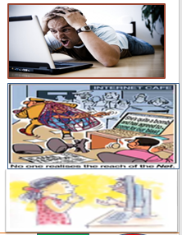
তথ্যের গোপনীয়তা
তথ্যের গোপনীয়তা বলতে কোন তথ্যকে কোন শর্তের উপর ভিত্তি করে কে কে দেখতে পাবে বা ব্যবহার করতে পারবে তা নিশ্চিত করাকে বুঝায়। যেমন-পরীক্ষার প্রশ্নপ্ত্র পরীক্ষার পূর্বে শিক্ষার্থীদের দেখানো যায় না।
কোন ছেলে বা মেয়ের ব্যক্তিগত তথ্য অনেক সময় ইন্টারনেটে প্রকাশ করে তার সামাজিক মর্যাদা নষ্ট করা হয়।
তথ্যের নিরাপত্তা রক্ষায় পাসওয়ার্ড বা গোপন সংকেত দেয়া উচিত।

Slide 21
সফটওয়্যার পাইরেসি (Software Piracy)
সফটওয়্যার একটি মেধাভিক্তিক প্রযুক্তি পণ্য। বর্তমান সফটওয়্যার পাইরেসি একটি অতি পরিচিত শব্দ। সফটওয়্যার পাইরেসি বলতে কার বিনা অনুমতিতে কোন সফটওয়্যার কপি করা, ব্যবহার করা, নিজের নামে বিতরণ করা কিংবা কোন প্রকার পরিবর্তনের মাধ্যমে নিজের বলে চালিয়ে দেয়াকে বুঝায়। স্বত্তাধিকার আইন (Copyright Law) এর মাধ্যমে সফ্ টওয়্যার পণ্যকে অন্যান্য পণ্যের ন্যায় বাজারজাতকরণ এবং উৎপাদনের সকল অধিকার প্রোগ্রামারকে দেয়া হয় ও সংরক্ষণ করা হয়। বাংলাদেশসহ বিশ্বের অনেক দেশে কপিরাইট আইন প্রচলন ও জনসচেতনতা না থাকার কারণে অবাধে সফ্ টওয়্যার পাইরেসি চলছে। বলতে গেলে আমাদের দেশে প্রায় সকল ক্ষেত্রে পাইরেটেড সফটওয়্যার ব্যবহার হচ্ছে। ফলে কপিরাইট আইন লঙ্ঘন যেমনি হচ্ছে তেমনি ব্যবহারকারী নানাবিধ ক্ষতির সম্মুখিন হচ্ছে।

Slide 22

হ্যাকিং (Hacking)
বিনা অনুমতিতে কোন কম্পিউটার নেটওয়ার্কে প্রবেশ করে কম্পিউটার ব্যবহার করাকে হ্যাকিং বলে। যে হ্যাকিং করে তাকে হ্যাকার বলে। হ্যাকার দু’ধরেনে, বৈধ ও অবৈধ (Black Hat, White Hat). কিছু প্রতিষ্ঠান তাদের সিস্টেম পরীক্ষা-নীরিক্ষা করার জন্য বৈধ হ্যাকার নিয়োগ দিয়ে থাকে।
সাইবার আক্রমন: সাইবার আক্রমন এক ধরণের ইলেকট্রনিক আক্রমণ যাতে ক্রিমিনালরা ইন্টারনেটের মাধ্যমে অন্য কারো সিস্টেমে বিনা অনুমতিতে প্রবেশ করে ফাইল, প্রোগ্রাম বা হার্ডওয়্যার ধ্বংস বা ক্ষতি সাধন করে।

Slide 23
প্লেজিয়ারিজম (Plagiarism)
কোন ব্যক্তির বা প্রতিষ্ঠানের লেখা, গবেষণা, সাহিত্য কর্ম অবিকল নকল করে বা আংশিক পরিবর্তন করে তা নিজের নামে প্রকাশ করাকে প্লেজিয়ারিজম বলে। এ ধরনের কাজ আইন সম্মত নহে, এটা প্রতিহত করা দরকার।
শিক্ষার ক্ষেত্রে প্লেজিয়ারিজম অনেকটাই বেশি। গবেষণা তথা চিন্তা করার দক্ষতা অর্জনই হলো শিক্ষার উদ্দেশ্য। অর্থ্যাৎ কোন বিষয় তা যতই কঠিন হোক না কেন তা গবেষনা, বিশ্লেষণ, মূল্যায়ন ও নতুন ধারণার প্রবর্তন করার সঠিক দক্ষতা অর্জনকেই বুঝায়। কিন্তু তা প্লেজিয়ারিজম এর ফলে ব্যর্থ হচ্ছে।

Slide 24
প্লেজিয়ারিজম (Plagiarism)
কর্তৃপক্ষ প্লেজিয়ারিজম নিয়ে অনেক বেশি উদ্বিগ্ন থাকে। কারণ শিক্ষাক্ষেত্রে শিক্ষার্থীরা প্লেজিয়ারিজম না করে তাদের আহরিত জ্ঞান অর্জনে নিজেদের চেষ্টা অব্যহত রাখবে এই প্রত্যাশাই তারা করেন। এযুগে ইন্টারনেট ব্যবহার করে অসংখ্য লেখা গবেষণা অতি সহজেই পাওয়া যায়, সেখানে শিক্ষকদের শিক্ষার্থীদের পড়া, লেখা, নিজস্ব চিন্তা করার দক্ষতা অর্জন করাতে বেশ বাধা পেতে হয়। প্লেজিয়ারিজনকে আবার সাইবার প্লেজিয়ারিজমও বলা হয়।

Slide 25
মূল্যায়ন
১। কম্পিুউটার ইথিকস বলতে কি বুঝ?
২। পাইরেসি, হ্যাকিং ও প্লেজিয়ারিজম কাকে বলে।

Slide 26
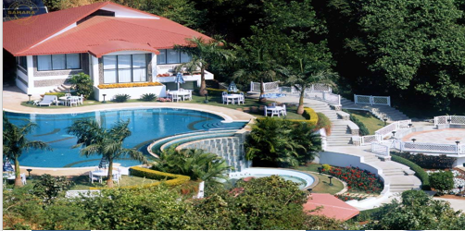
বাড়ির কাজ
তথ্য ও যোগাযোগ প্রযুক্তি ব্যবহারে কোন কোন বিষয় মেনে চলা উচিত লিখে আনবা।

Slide 27

উক্তি/উপদেশ

Slide 28



